Slide 1


Slide 2
欢迎来到2050年
请置换佩戴隐形式智能穿戴设施，获得你的私人助理Comp

Slide 3
人工智能与人类生活的结合日趋紧密，无人驾驶系统早已步入成熟期，
可穿戴模式渗透生活琐事，人类的衣食住行，
医教文娱早已迈入机械化、智能化阶段。
医疗的人工智能助理盛极一时，越来越多的人，将个人健康交由AI管理。

Slide 4
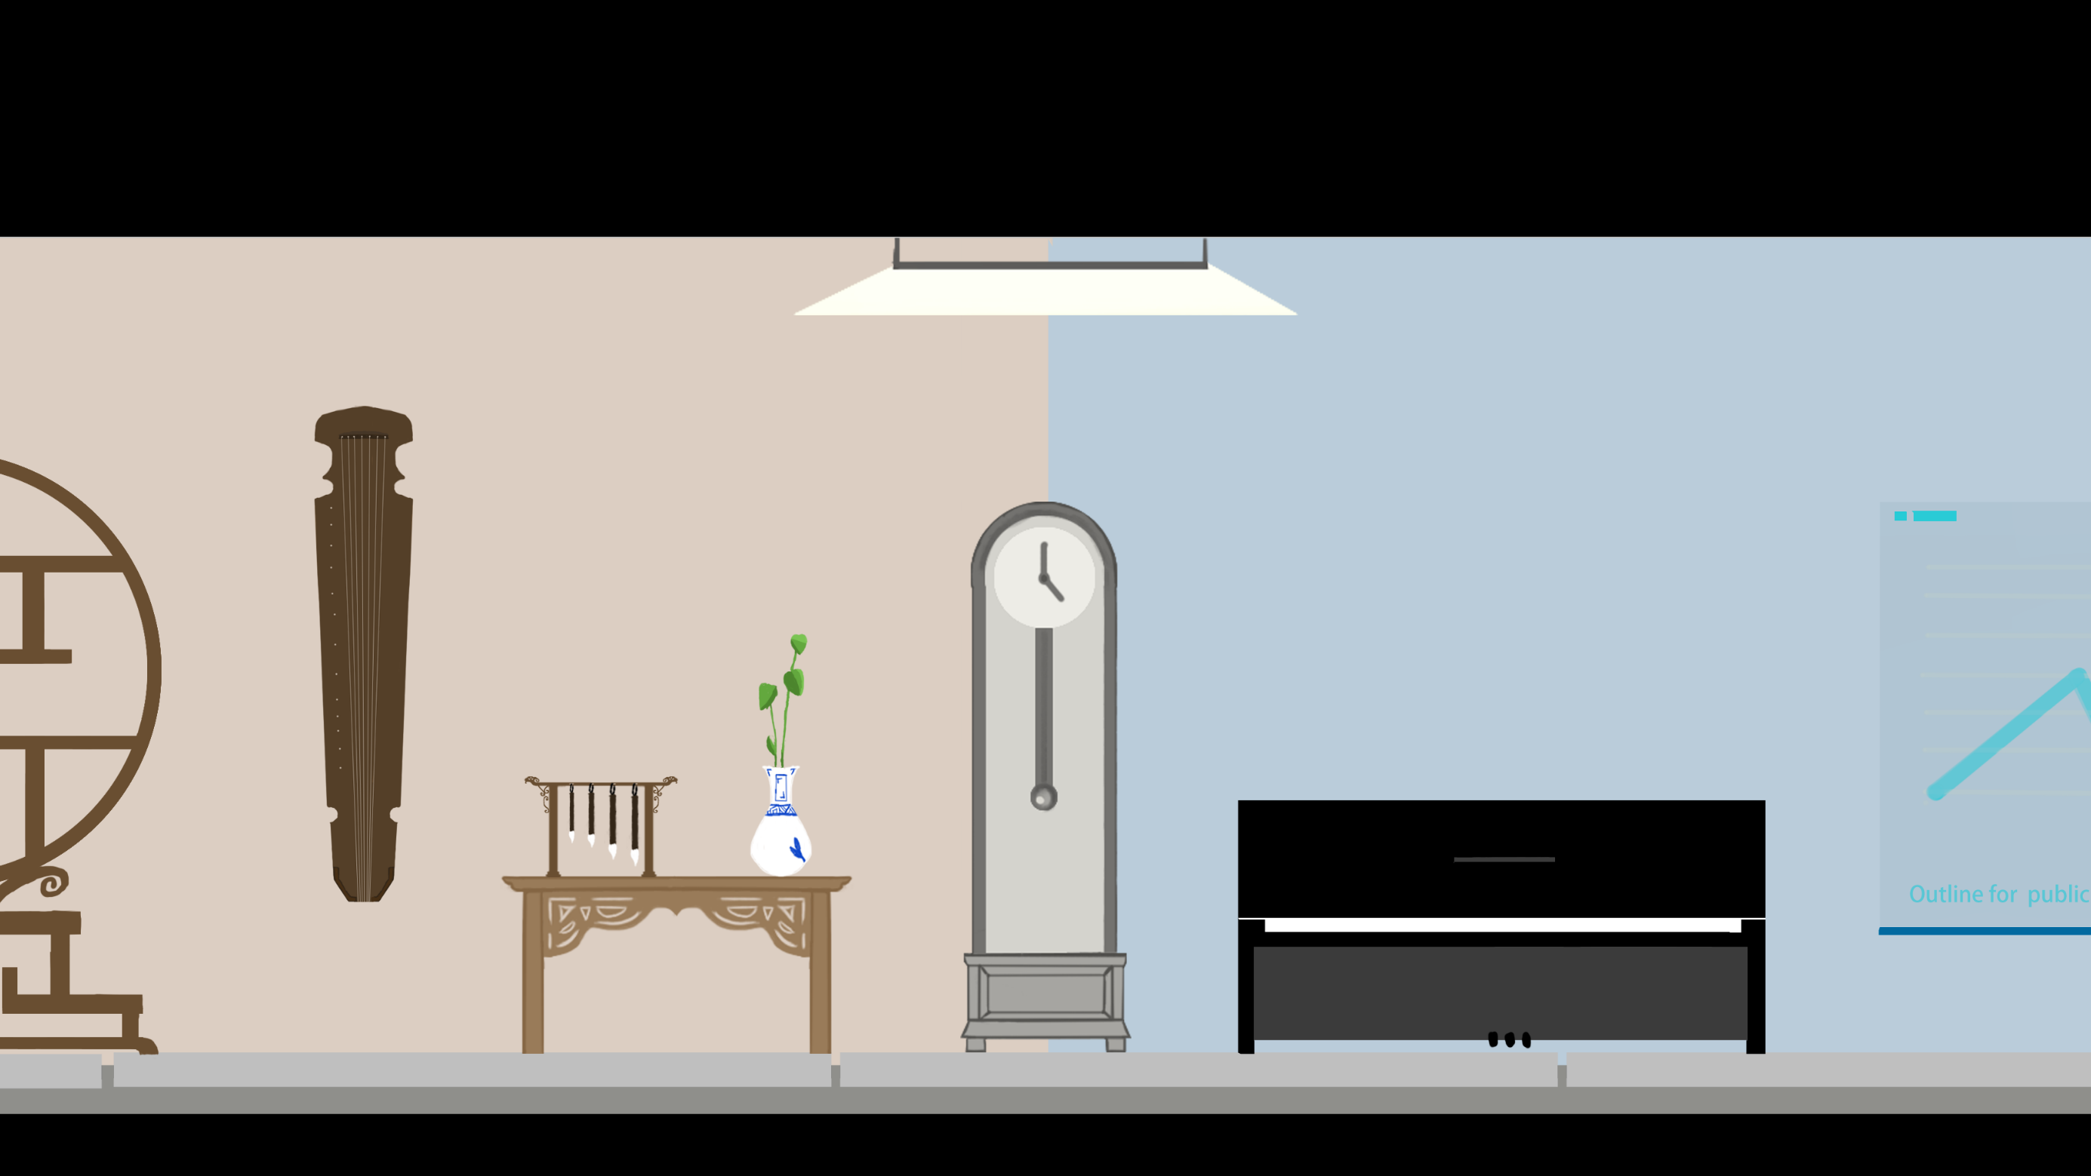

你好，欢迎进入工作室~
点击继续

Slide 5
我是你的私人助理Comp
点击继续

Slide 6
你可以左右拉动屏幕来获取工作室的全貌
点击继续

Slide 7
现播报昨日工作进度和当前未处理事项：
点击继续

Slide 8
昨天是休息日，没有工作进度
点击继续

Slide 9
当前有一封未读邮件，发件人为Lee
点击继续

Slide 10
当前有一封未读邮件，发件人为Lee
点击继续
Lee是谁？
邮件内容是什么？

Slide 11
Comp，Lee是谁，为何会给我发邮件？邮件内容是什么？
点击继续

Slide 12
收到疑问内容，正在进行搜寻……
点击继续

Slide 13
搜寻结束，Lee是您的大学同学，他的本科生导师和您CURE项目的导师是同一个人，
Lee的所有资料已经精简成简历，请问是听读还是阅读？
点击继续

Slide 14
搜寻结束，Lee是您的大学同学，他的本科生导师和您CURE项目的导师是同一个人，
Lee的所有资料已经精简成简历，请问是听读还是阅读？
点击继续
听读
阅读

Slide 15



邮件阅读服务
无人驾驶服务
目前线索整理

Slide 16
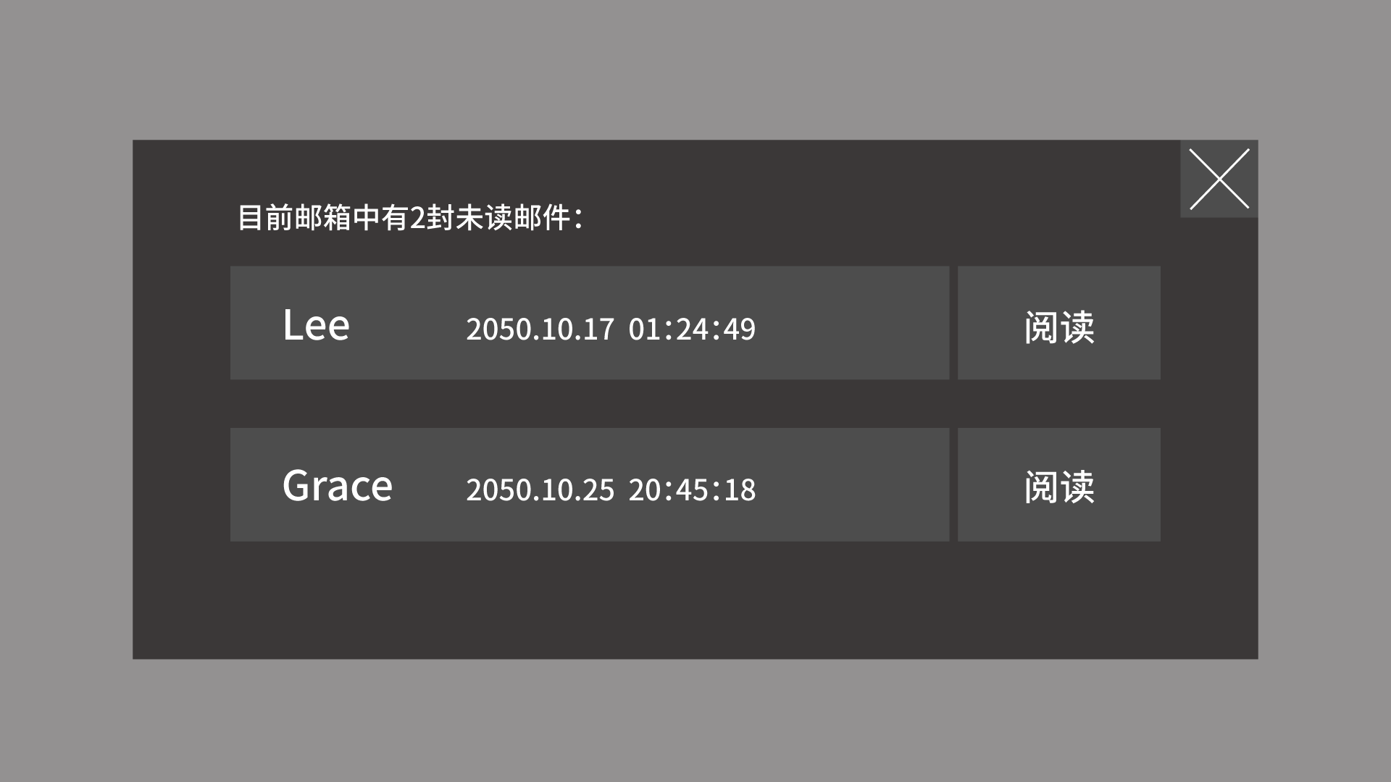

Slide 17
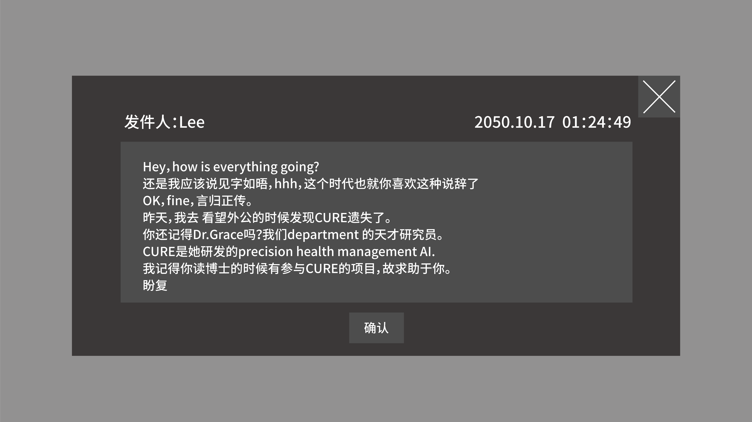

Slide 18
CURE项目竟然被做出来了，导师没有失踪，这几年她自己一个人完成了所有研究吗？
点击继续

Slide 19
CURE还是以前构想的样子吗？
点击继续

Slide 20
一大堆疑问在脑中浮现。
点击继续
回信
不回

Slide 21
回个信吧，告诉李之一，烦请提供详细资料，以便开展调查。
点击继续

Slide 22
收到，正在通过语音内容生成邮件……
点击继续

Slide 23

点击继续
1分钟后…

Slide 24
收到一封邮件，发件人为Lee
点击继续

Slide 25
收到一封邮件，发件人为Lee
点击继续
阅读邮件

Slide 26
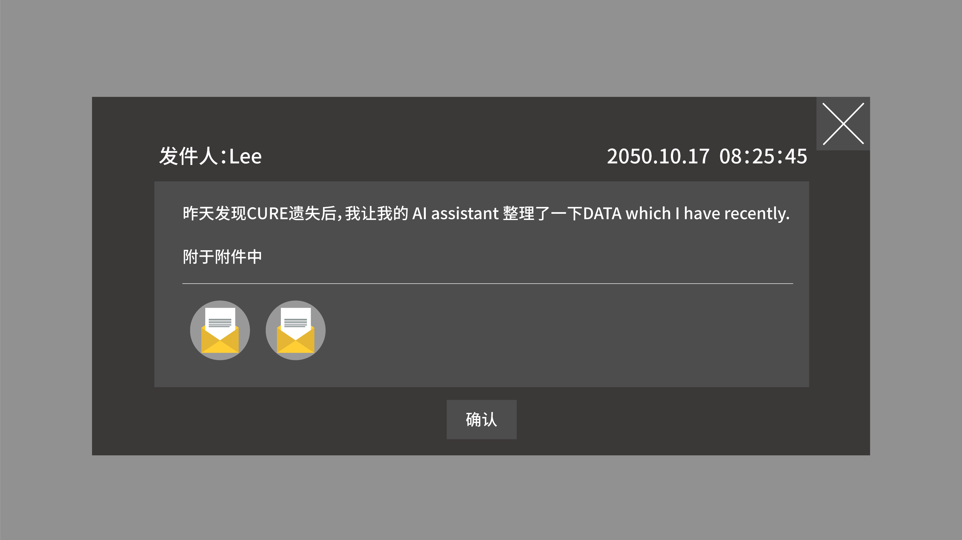

Slide 27
请选择一个线索进行深入探查
点击继续
CURE的使用记录
CURE的GPS数据

